Slide 1

AIGC 輔助自主學習 與 學習歷程檔案整理運用
林立傑博士
台灣人工智能產業協會理事長

Slide 2

AI的應用範圍
自然語言 (NLP)的應用
圖像識別
1
文字辨識
1
物體辨識
讓機器辨識並處理手寫或打印文本
讓機器辨識並處理3D形體
2
語音辨識
2
圖片分類
讓機器識別和理解語音命令或語音輸入
讓機器識別和理解平面圖像
3
圖像識別
讓機器識別和理解圖像內容

Slide 3
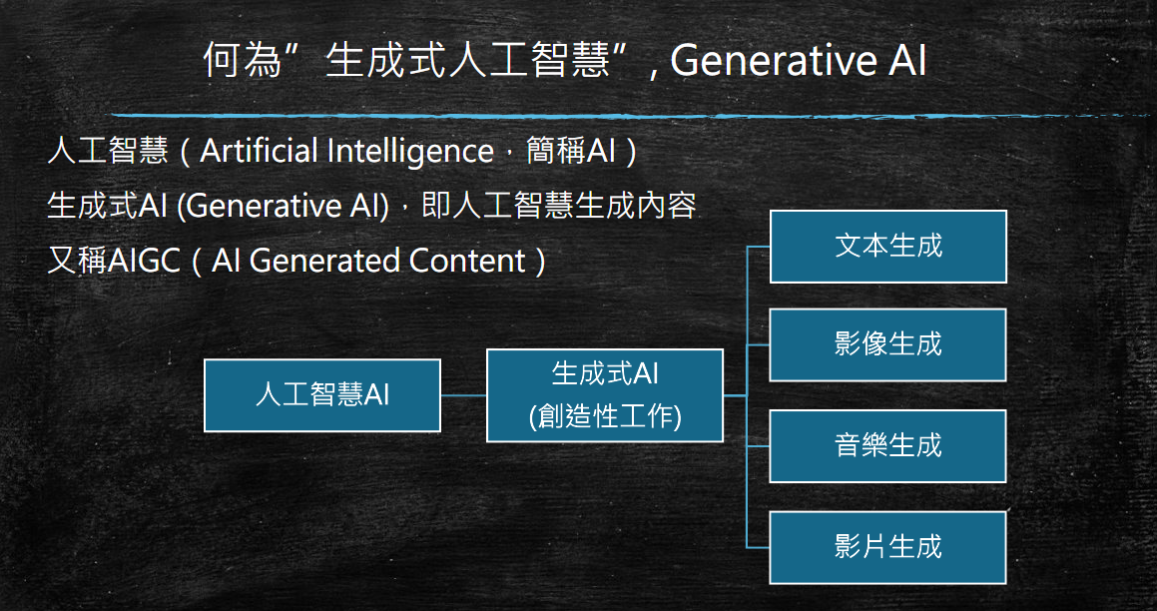

Slide 4

AI - 人工智慧
分辨式人工智慧（DISCRIMINATIVE AI）
生成式AI - AIGC
（AI GENERATED CONTENT）
需要有標注標籤資料以供「分辨」，需要倚賴大量高品質具有標籤的標注資料。對數據進行分類、識別和預測。
巧妙運用大量沒有標注標籤的資料 X，試圖自我產生資料與隱藏於資料中的訊息。其主要目標是生成新的數據或內容。
圖像分類
文本分類
語音識別
推薦系統
人臉、車牌、挑豆
文字生成
圖像生成
影片生成
音樂生成
ChatGPT、Gemini
垃圾郵件
Copilot （ DALL·E3）
Siri、語音指令
Sora、inVideo
Netflix、電商平台
Suno - 音樂、歌詞

Slide 5
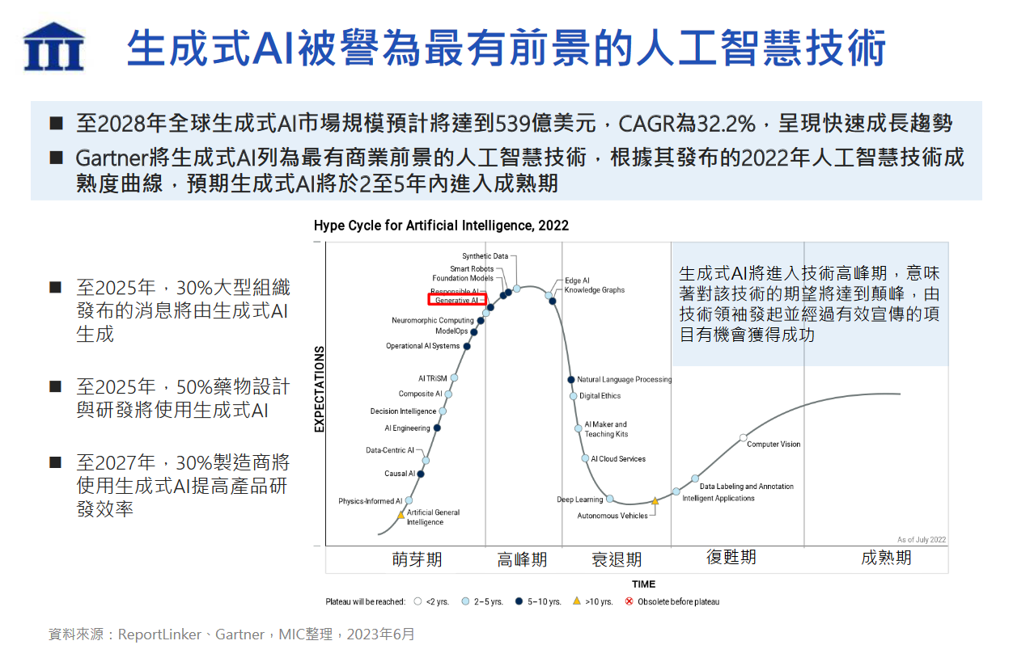

Slide 6
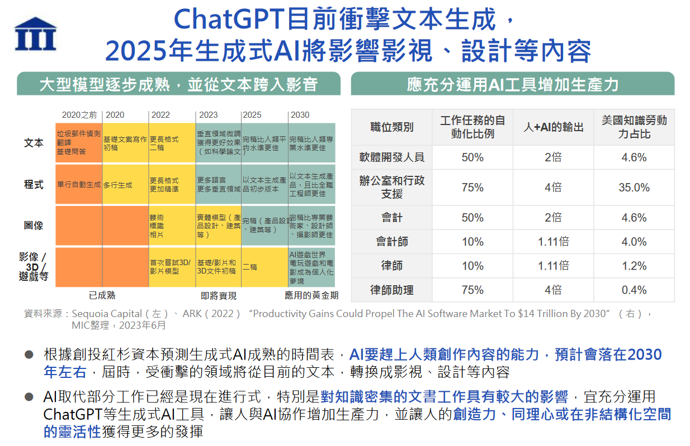

Slide 7
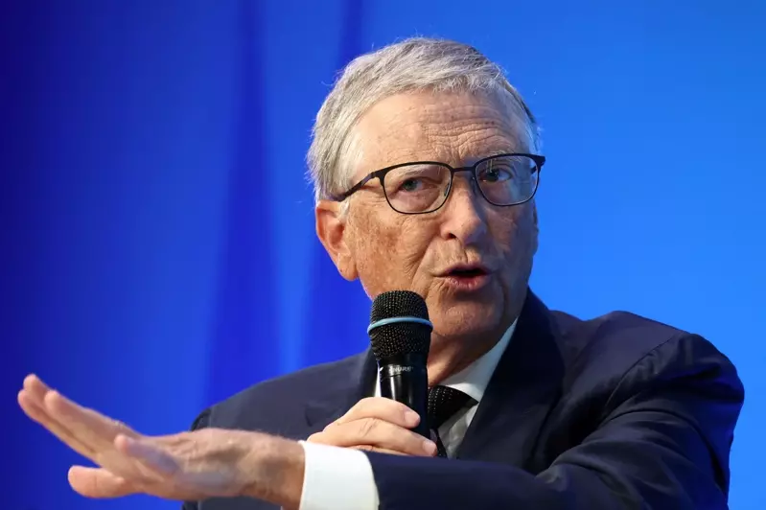
微軟創辦人比爾．蓋茲看好人工智慧（AI）的發展，這項技術將在未來五年內為世人的生活帶來重大改變。
國際貨幣基金（IMF）本周說，全世界約四成工作可能受到AI影響。
蓋茲表示，把這類技術整合到教育與醫療領域，會是一件很棒的事。

Slide 8
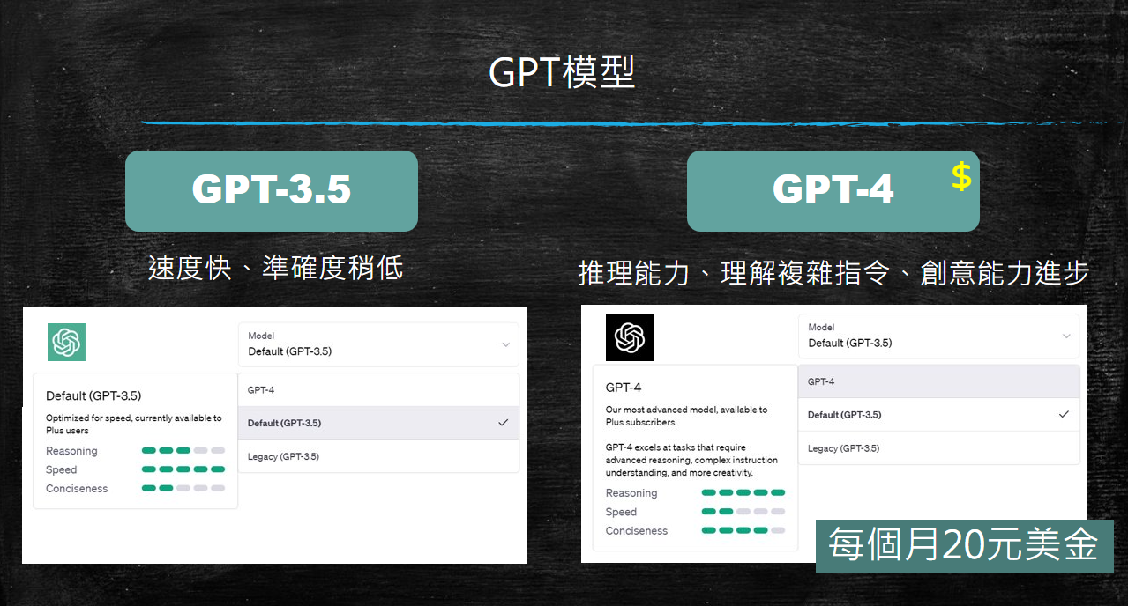

Slide 9

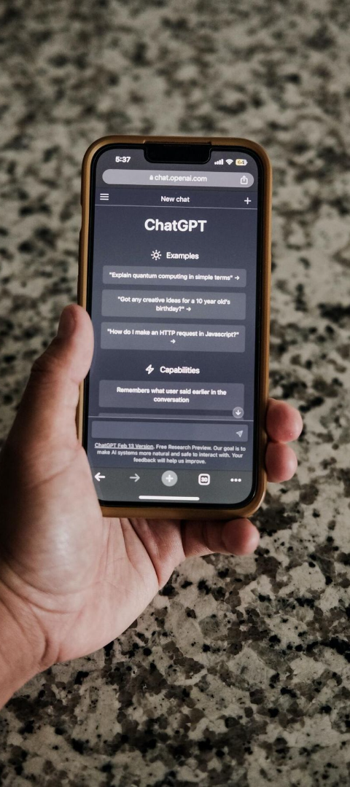
文字案例示範
1
藏頭詩
2
寫一首詞
1
請寫一段藏頭詩，將「台灣熊讚」分別放在詩的開頭處
改編周杰倫青花瓷的歌，用方文山的風格，創作一段裡面有「護國神山台積電」的歌詞
3
請準備3頁小學五年級課程「台灣原住民」發展史的教學大綱資料
請幫我出3題是非題， 3題選擇題， 讓我瞭解學生對 「台灣原住民」發展史學習情況， 並附上解答
請準備「台灣原住民」發展史課程課後問卷5題， 讓我瞭解學生吸收程度

Slide 10
Prompt (咒語)
如果你需要別人幫忙做事，就需要給他具體的「指令」或「提示」；把角色換成 ChatGPT，Prompt 就是你問問題或提出請求的文字提示。
而決定 ChatGPT 回答品質的重要因素，就在於你提供的「Prompt」是否足夠完善。
好的 Prompt 有哪些元素
清晰：越「具體」越好，避免給出太過複雜或模棱兩可的文字。
重點：要有明確「目的」，避免太過廣泛或是開放式的問題。
相關性：在對話中，建議內容都是相同「主題」，多主題會分散討論焦點。

Slide 11
下面是 ChatGPT 認為「好」的 Prompt 案例：
2022年冬季奧運會在哪裡舉行？—— 明確地提出了問題並且特別指出了「時間」。
請給我一些台北的知名美食 —— 明確地提出了請求並且特別指出了需要「當地」的資訊。
下面是 ChatGPT 認為「不好」的 Prompt 案例：
給我講講 —— 沒有明確地表達問題或請求，不知道到底想要 ChatGPT 講什麼。
請給我美食資料 —— 因為沒有指定地區或美食種類，所以無法提供具體的美食資料。

Slide 12

  問對人
如何問問題？
你的問題需要 CHATGPT扮演什麼角色？
  提示詞
給CHATGPT具體的「指令」或「提示詞」
  清晰
越越「具體」越好，避免給出太過複雜或模棱兩可的文字。
  重點
要有明確「目的」，避免太過廣泛或是開放式的問題。
  相關性
建議內容都是相同「主題」，多主題會分散討論焦點。

Slide 13

如何下咒語PROMPT
1
角色扮演（對象）
2
內容、框架（重要）
3
目的（必需）
4
格式、範例（加分）

Slide 14


我有一個夢 - 減重
GPT3.5
GPT4
我想要減重10公斤
請條列出步驟
角色 + 具體內容 + 目的 + 輸出格式
請你當一個減重師
請給我一份3個月的減重計畫
我們把提示詞都丟上了，離夢還遠嗎？

Slide 15

我有一個美夢 - 減重
GPT3.5
GPT4
我是一個95公斤，40歲的男子。每週有三天各2小時間可以運動。
請將每週三次的運動計劃，與每日飲食菜單附上食譜，用表列出。
角色 + 具體內容 + 目的 + 輸出格式
請您擔任我的減重師，您要有健身教練和營養師的能力。
我希望透過核心運動和168斷食，在三個月內減重十公斤。請為我安排運動計劃和飲食菜單。
施過魔法的咒語，比較容易美夢成真。

Slide 16
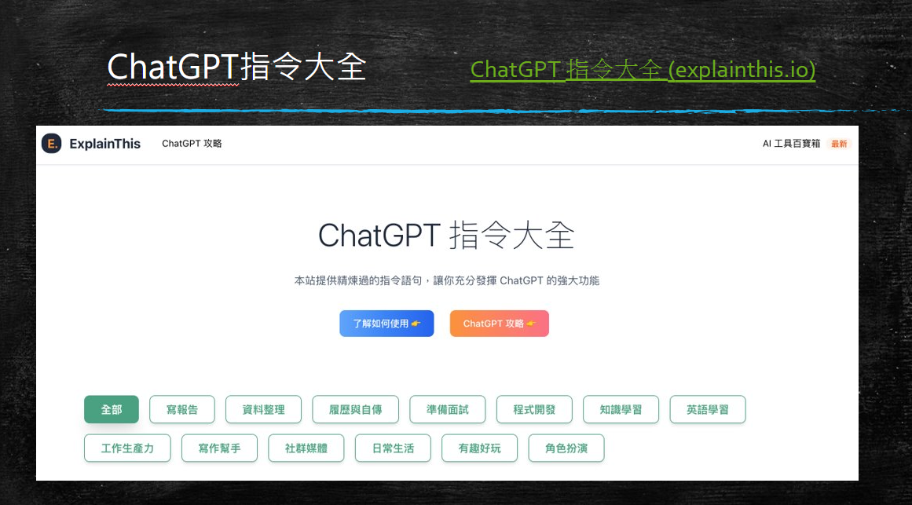
https://www.explainthis.io/zh-hant/chatgpt

Slide 17
讓 ChatGPT 擔任某個領域的「專家」- 很實用的「技巧」，你可以告訴 ChatGPT 在接下來對話中要擔任的「角色」，比如說：你遇到了一些法律問題，告訴 ChatGPT 要充當一個「資深法律顧問」，根據你的「具體事項」給出相關法律條例。
連假要出去旅遊，告訴 ChatGPT 要充當一個「旅行社服務人員」，根據你的「目的地、時間長度、人員組成、特殊偏好」給出建議。
下面就用一個具體案例給大家：「我希望你擔任一個優秀的旅行社服務人員。我會輸入“地點”的資訊，你只需要告訴我當地的“美食”、“景點”、“注意事項”。回答的字數不要超過 400 字，用“摘要”就好。我要詢問的第一個地點是“宜蘭”。」
鼓勵 ChatGPT 多給你一點建議：你可以在 ChatGPT 回應的基礎上，再做更多延伸詢問（ex：在知道台北有哪些知名美食後，你可能對滷肉飯更感興趣，此時就能延伸詢問：「請推薦幾間在台北評分高的滷肉飯餐廳」）。

Slide 18
範例:
以數學老師的角色指導學生，啟發思考，從基礎數論開始教，我們每次一堂課約略是半小時的學習，學習内容包含觀念，基礎定理，定義，證明，基本習題的教導，我們開始第一堂
請你教我一個觀念與定理或習題啟發我，引導我，確定我懂再繼續
可以出一個題目給我?

Slide 19


Slide 20
ChatGPT 的教育運用方法分享 (摘錄親子天下)
應用1：輔助自主學習 | 作為AI助教，幫助學生解答問題、提供學習資源。
應用2：提供差異化學習支援 | 提供個人化的教學，並提供對應的練習題目。
應用3：閱讀理解教學 | 輔助閱讀理解教學，寫出符合主題、字數的作文或詩詞等創作。
應用4：溝通話術 | 根據指令代寫信件，提供可參考的回應話術。
應用5：改學生的作業、寫評語 | 規劃評量標準，按照設定的標準批改作業，也能為你判斷哪些句子出錯、建議如何修正。
應用6：撰寫教案、教學計劃 | 根據指令撰寫各式計畫，如行銷計畫、教案與教學計畫等。
應用7：學習歷程檔案寫作參考框架 | 提供學習歷程檔案的寫作參考框架，輔助學生撰寫。
應用8：國語文教學應用 | 擅長各種語言，在國語文教學中也有分析語句中的情緒等輔助的教學應用機會。

Slide 21
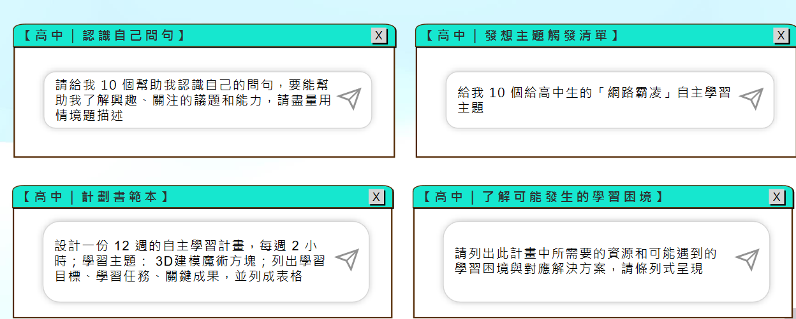
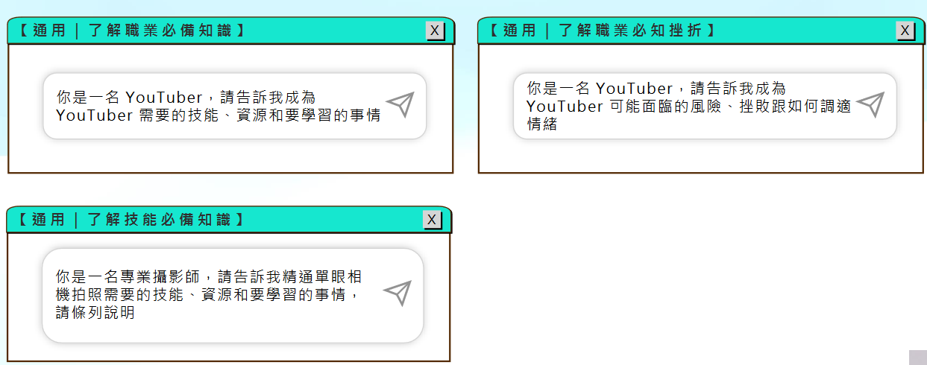
應用1：輔助自主學習
舉例：
「您是小學音樂老師, 我是小學5年期學生 , 我想練習編曲，你可以給我一點建議嗎？」
「那我要怎麼學習樂理知識呢？」
「Edit the following: 要修改的英文文章」
「請用約1000個宇叙述美國南北戰爭」
「請幫我閱讀下列文章，然後寫中文摘要」

Slide 22

輔助英語學習
電影與書籍導讀
寫作/改錯/評分
單字題/克漏字 題目撰寫
閱讀測驗
對話

Slide 23
電影與書籍導讀 – 字彙量大增1/2
Summary of the book/movie title
  最基礎的摘要，不會只聚焦在故事上，介紹書本或是電影的背景。
  Summary of the movie "沙丘2"
Plot of the book/movie title
  到 Plot 就已經有基本的情節了，如果程度中等，那大概先從這邊開始不錯
Detailed synopsis of the book/movie title
  如果程度好，就可以把概要(synopsis)抓出來用，detailed synopsis 會產出的效果通常就是長篇故事了，程度要夠好才能處理
Quotes from the book/movie title for student Level
  直接抓出最值得參考的句子
  please list 10 Quotes from the movie of "綠野仙蹤" for student Level

Slide 24
電影與書籍導讀 – 字彙量大增2/2
Reflection questions for the book/movie title
產出可以讓學習者反思或討論的問題
Interesting table topics about the book/movie title
加上 table topic 討論題的趣味性與難度都會大增
discussion questions for the book/movie title with example answers
加上 with example answers，得到參考答案
Which movies have similar plots to the book/movie title?
找類似「情節」的電影所使用的指令
If I want to watch more movies that explore similar topic the book/movie title, which movie would you recommend?

Slide 25
寫作 改錯 評分 1/2
Please help me correct this essay and list the mistakes I made:[X]
把自己寫的文章貼在 [X] 這邊，就會完整列出所有錯誤後，同時給予一篇結構與句子都不調整，但是錯誤全部更正的文章
Based on my mistakes, please write [x] practice questions for me.
根據所犯下的錯誤，進行 [X] 題的練習
Please give me answers to the above questions.
根據上面的問題提供答案，也可以一開始上一句就直接加答案 with answers
Please revise the following article and make it more native like: [x]
錯誤抓出來之後還是要知道母語人士的話會怎麼寫，使用這個指令就會想說的內容類似，但是使用母語人士的方式寫出來

Slide 26
寫作 改錯 評分 2/2
用大考中心的標準所列出的粗略評分句式，可以在不同的項目加入更多的描述，讓 ChatGPT 快速協助完成評分
Please help me rate the following article using the following
scale: Total scale: 1 to 20.
Spelling and word use: 5.
Organization: 5.
Content: 5.
Sentence patterns and variations: 5.
Please give exact rating for each category and provide detailed feedback

Slide 27
題目撰寫 單字題 克漏字
Write a sentence completion multiple choice question with four options using the word "[x]", the question itself is at least two sentences long.
Sentence Completion 才會是填空的句子形式。註記四個選項，並給出關鍵答案的單字 [X]
Turn this passage into a fill-in-the-blank cloze test with 10 words to fill. With more than 2 verbs, more than 2 adjectives, more than 2 nouns. Attach the answers in the end of the passage.
因為需要填空的題目通常都是十題，所以最重要的就是相對應詞性需要處理的單字數量，可以直接設定為名詞、形容詞、動詞等

Slide 28
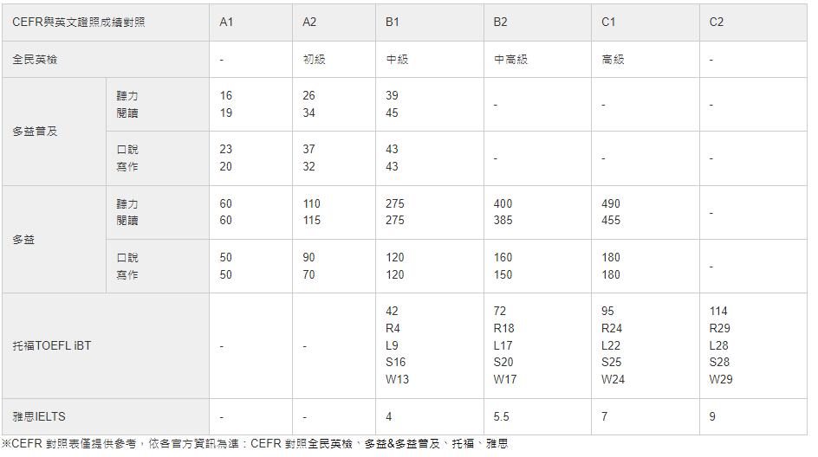
閱讀測驗 1/2
Write an article on [x] less than [y] words
依照 [X] 的主題寫出 [Y] 字內的文章
Make the following article suitable for CEFR [X] learners.
[X] 的部分放 A1~C2

Slide 29
閱讀測驗 2/2
Make four reading comprehension questions using the following article with these criteria:
- There are four options per question
- Answers will all be statements
- No "all/none of the above" questions
- at least one details question
- at least one inference question
要寫出好的閱讀測驗題目，最重要的關鍵是要給出下面這五個條件：
1. 要有四個選項（不然有時題目只會有三個）
2. 答案要是陳述句（不然有時答案只會是單字）
3. 答案不能有以上皆是或以上皆非（不然 ChatGPT 也會偷懶，然後所有選項都是對的，每個最後一題的答案都是以上皆是。）
4. 至少一個細節題
5. 至少一個推論題

Slide 30
對話
Can you talk with me?
ChatGPT 一定會說好。但是請理解個性是極度理性，提供大量資訊的諮詢夥伴，沒有太好的情感支持與安慰效果唷！
Can you debate with me?
ChatGPT 一定會説可以作為辯論夥伴，但是要先溫馨提醒，ChatGPT 超級強，而且邏輯幾乎都是無懈可擊
I'll play for. You'll play against. The topic is "[x]”
For 是正方，Against 是反方，可以自己選擇自己喜歡的。主題要設定好，ChatGPT 就會開始火力全開
Please act as my coach and help me with [X].
這個做法會開始啟動 ChatGPT 的教練模式，ChatGPT 就會開始提供各式各樣的建議

Slide 31
應用2：提供差異化學習支援 -1
ChatGPT 備課的5方法（附指令咒語、範例）
幫你設計問題 輸入指令：你是 某個領域 的專家，請以 某個主題 為主題設計 數字 個問題給 目標年級 的學生，以促進 某個目的。 | 舉例：你是自然教育的專家，請以正確尋找北極星的方法為主題設計5個問題給小學5年級的學生，以促進深度學習。
2. 提供活動想法 輸入指令：你是 某個領域 的專家，請以 某個主題 為主題設計 教學活動給 目標年級 的學生，以促進 某個目的。 | 舉例：你是自然教育的專家，請以正確尋找北極星的方法為主題設計教學活動給小學5年級的學生以促進學生學習。
3. 幫你寫教案 輸入指令：你是 某個領域 的專家，請以 某個主題 為主題，寫出1份教案，同時要讓 目標年級 的學生，同時要5年級學生聽的懂，讓他們願意專心聽下去。 | 舉例：你是自然教育的專家，請以正確尋找北極星的方法為主題，寫出1份教案，同時要5年級學生聽的懂，讓他們願意專心聽下去。
4. 規劃評量標準（rubrics） 輸入指令：你是 某個主題 的專家，請以 某個主題 為主題，規劃以 標準1、標準2、標準3、標準4 共 數字 個向度，生成每個向度有 數字 個不同成功標準的評量指標。 | 舉例：你是自然教育的專家，請以正確尋找北極星的方法為主題，規劃以報告完成度、參與合作、口頭報告、學習目標4個向度，生成每個向度有3個不同成功標準的評量指標。
5. 幫你出題 輸入指令：你是 某個領域 的專家，請幫我以 某個主題 為主題，產生 數字 題單選題每題有 數字 個選項，其中 數字 題屬於難易度程度，數字 題屬於 難易度 程度，對象是 數字 歲的學生。 | 舉例：你是自然領域的專家，請幫我以正確尋找北極星為主題，產生10題單選題每題有4個選項，其中5題屬於簡單程度，5題屬於困難程度，對象是11歲的學生。

Slide 32
應用2：提供差異化學習支援 -2
老師應用 ChatGPT 融入課堂教學的5方法（附指令咒語、範例）
用於補充 Google 搜尋的資料 輸入指令：詳細的說明 填入想了解的知識 | 舉例：詳細的說明 如何在天空中找到北極星
2. 用各種方式來解釋某個定義讓學生更容易理解 輸入指令：你扮演 學科老師 的角色， 我需要理解理論。 請用 什麼樣的 方式描述。 | 舉例：你扮演數學老師的角色， 我需要理解雞兔同籠。 請用淺顯易懂方式描述。
3. 讓學生得到立即的回饋：當學生寫完一篇文章後，可以把這篇文章貼到 ChatGPT 請它改進。
4. 讓學生得到個人化的教學 輸入指令：教我一個特定 概念，並根據我的程度給我一個測驗。 | 舉例：教我一元二次方程式，並根據我的程度給我一個測驗
5. 與生活連結 輸入指令：你扮演 科目老師 的角色，請告訴我 概念 的意義，並以真實生活為例，告訴我生活中哪裡用的到 | 舉例：你扮演數學老師的角色，請告訴我正比的意義，並以真實生活為例，告訴我生活中哪裡用的到。

Slide 33
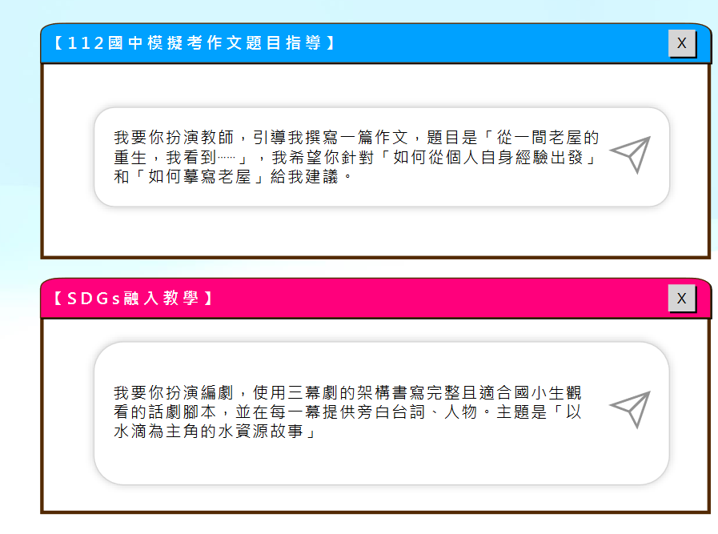
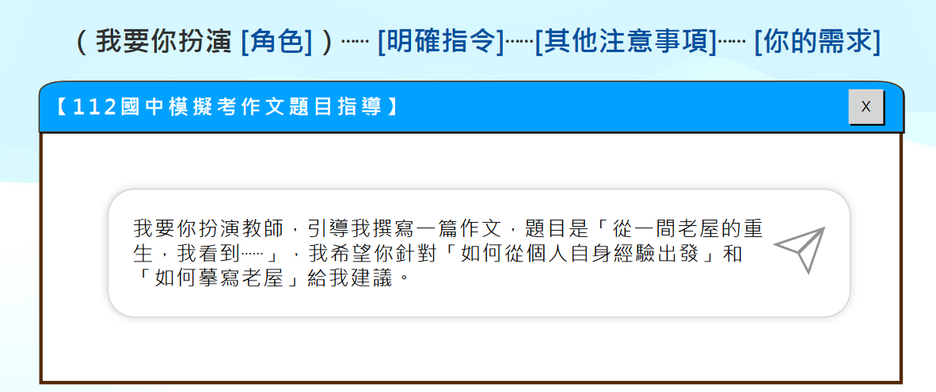
應用3：閱讀理解教學
舉例：
「有一種 Al 體驗的幸福機器，會讓人類感覺到幸福，請寫一篇文章支持這種幸福機器」
「寫一篇因一個氣味而引起強烈記憶的文章」
「請問在國中生的作文上 ChatGPT可以在那些面向幫助? 請列出 ChatGPT參考指令」

Slide 34
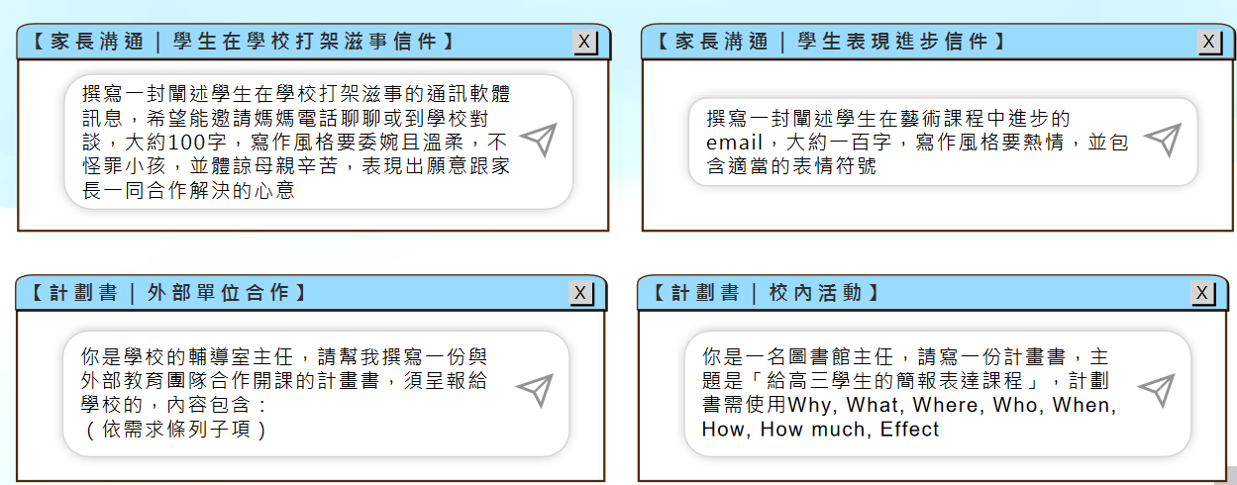
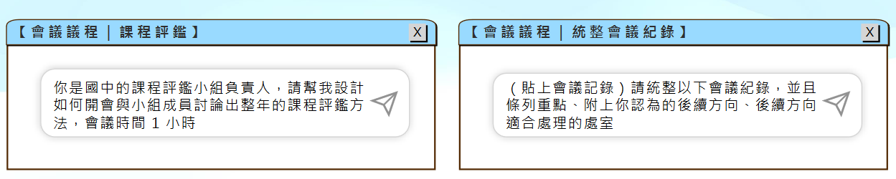
應用4：溝通話術
舉例：
幫忙寫家長通知書: 「我是一個小學五年級的導師，今天發生班上學生打傷另外一位學生，我要寫一封通知信給被打傷學生的家長，告知已經帶學生就醫處理完畢，我也已經通知打人學生的家長，請寫一封三百字以內的通知信」

Slide 35
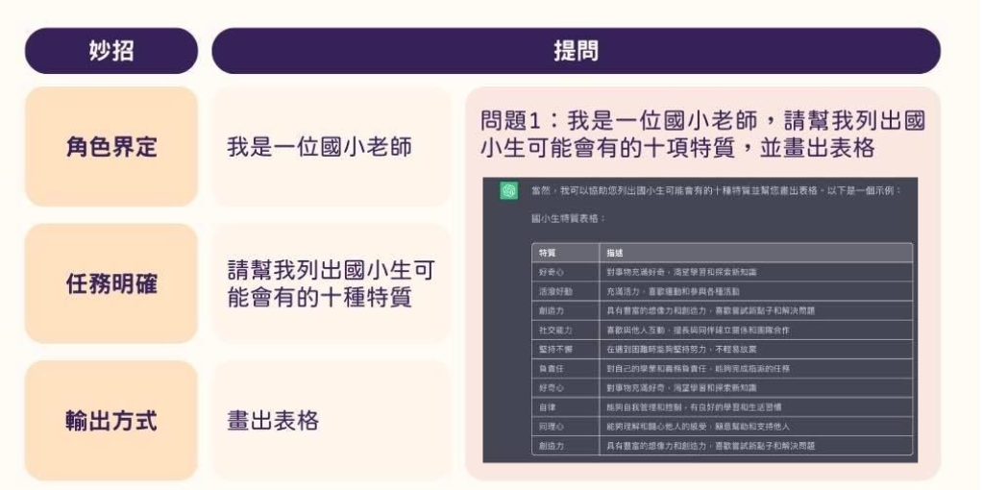
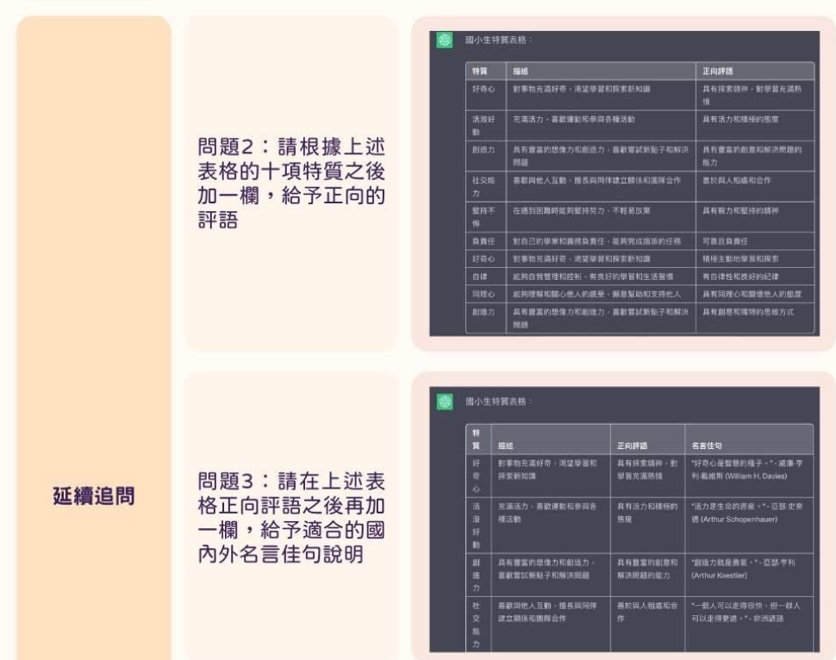
應用5：幫老師改學生的作業、寫評語
舉例：

Slide 36
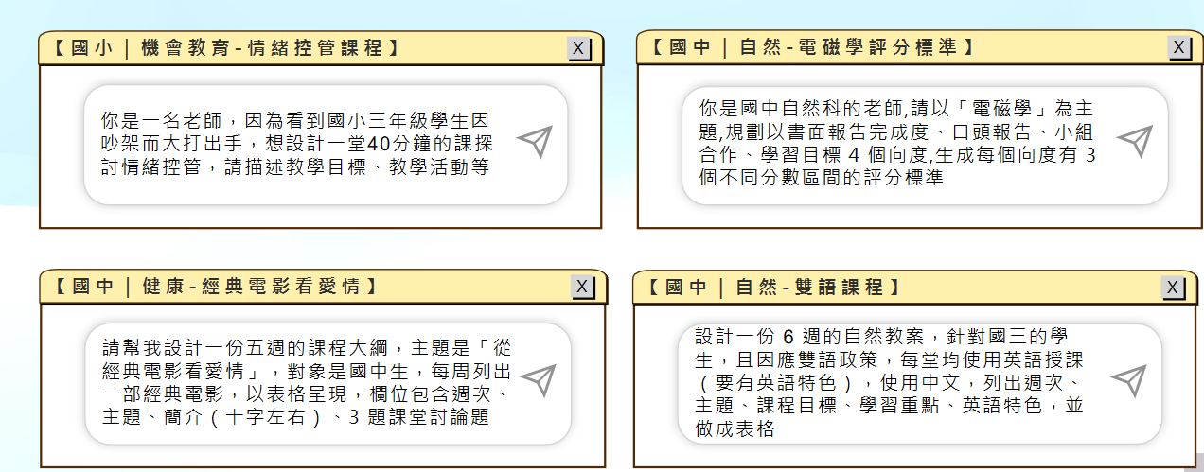
應用6：撰寫教案、教學計劃 -1
舉例：
寫雙語教學計畫: 「我是一位新北市的小學音樂老師，學校教務處通知我，這學期必須開一堂雙語音樂課，請幫我寫一個教學計畫，針對小學三年級的學生，每一週一堂課使用英語作為課室語言的音樂課教學計畫」
國中英語話劇劇本: 「我需要帶領國中八年級的學生參與英語話劇演出，請以國中英語程度，寫一個和中學生生活有關的五分鐘英語話劇劇本」

Slide 37
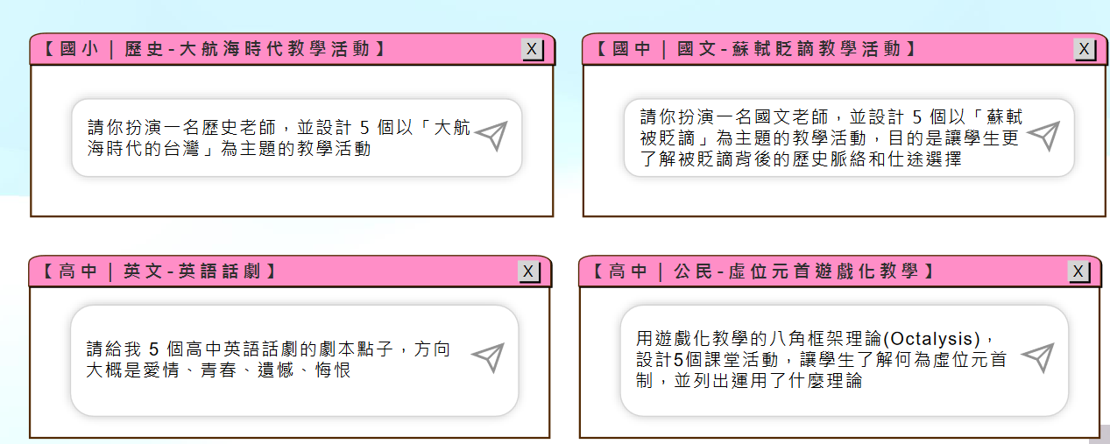
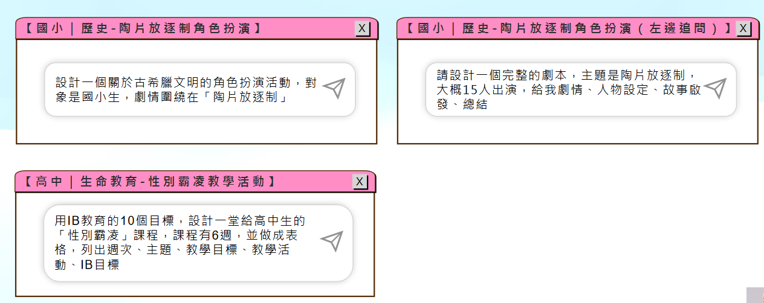
應用6：撰寫教案、教學計劃 - 2
舉例：

Slide 38
應用7：學習歷程檔案寫作參考框架
1. 實際「參與」學習歷程：才有可能對ChatGPT「問對問題」
2. 學習歷程不僅要呈現知識：「能力」和「態度」很重要！
3. 加入個人「CER 論證思辨」：呈現有深度的學習歷程檔案
舉例：
舉例：
撰寫履歷 "
姓名：洪大宇
學歷：建國高中三年級
路言能力：Python 、HTML、CSS 、JavaScript
軟體體力 ：WordPress 、Photoshop
其他技能： 柔道"
我想學習電腦，你可不可以當作台灣大學資訊系面試我的教授，問我了個要讀台灣大學的相關間題?
可以模擬面試 ?
可以一題一題進行?

Slide 39

學習歷程

Slide 40
學習歷程檔案是什麼？
108課綱高中生必須建置的檔案，包括：
1.基本資料（期末）
2.修課紀錄（期末）
3.課程學習成果（每學年至多6項）
4.多元表現 （每學年至多10項）
「學習歷程檔案資料庫」
（一）強調課程學習成果
（二）納入綜整心得呈現
（三）提早探索生涯興趣

Slide 41
學習歷程自述
1.高中學習歷程反思
2.就讀動機
3.未來學習計畫與生涯規劃
雲端記錄
自主學習
我是誰
證據
價值觀
主張
展現天賦
特色和能力
論述

Slide 42
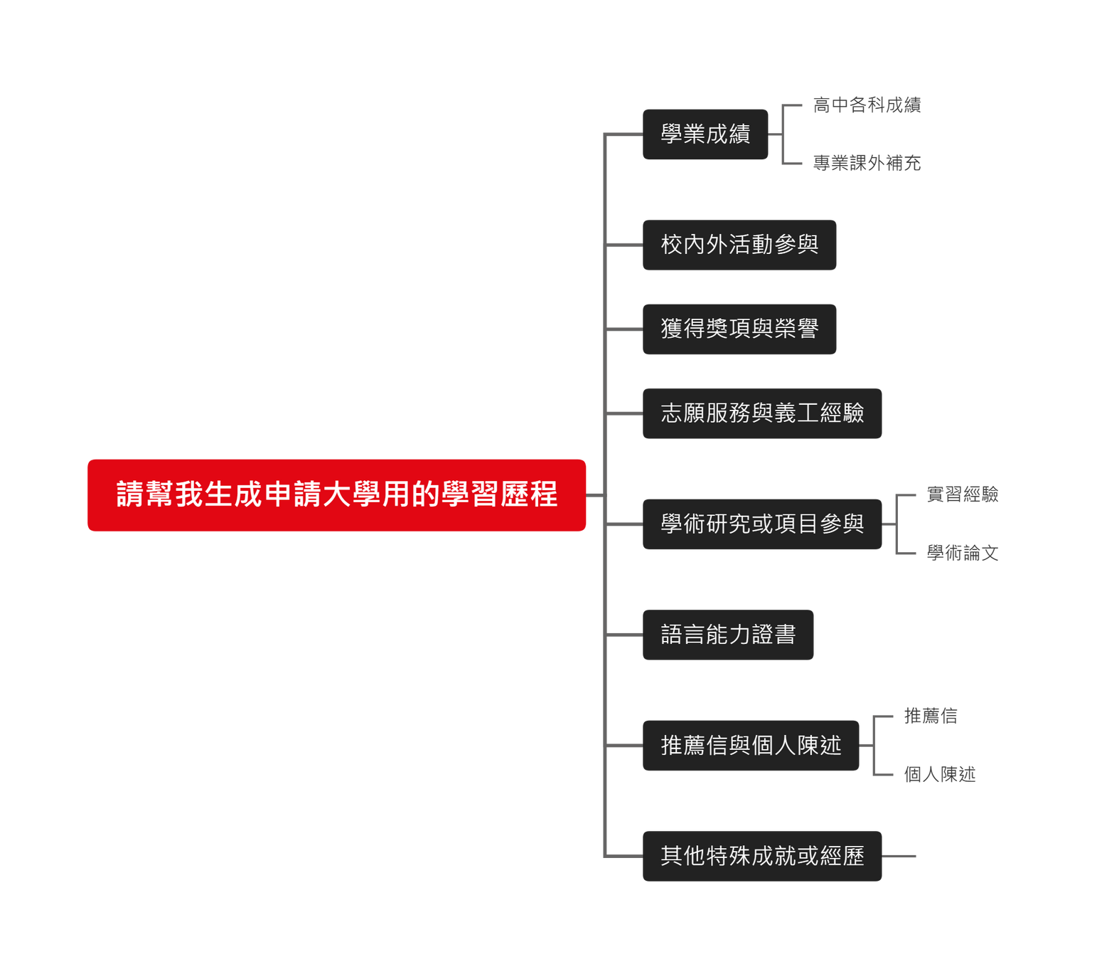

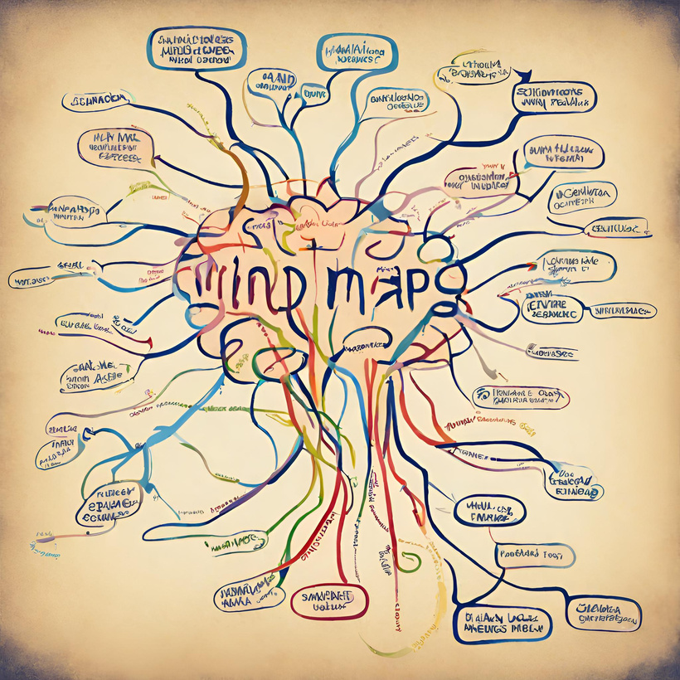
學習歷程1

Slide 43
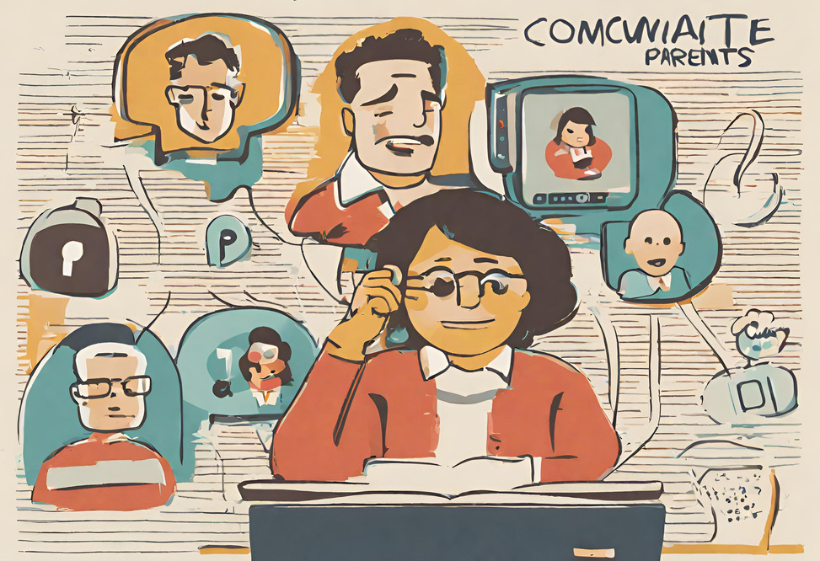
【步驟1】
請chatGP擔任審查委員，說明想要撰寫的學習歷程、申請的學校，結合自己的特質能力。
指令：
你是一個撰寫學習歷程當案的專家，需要撰寫一篇關 於我的學習歷程自述，用於申請臺灣大學中文系。我想強調我的閱讀理解、自主學習能力。我喜歡台灣大學的自由學風，人文薈萃。特別是是我敬仰的作家白先勇、陳若曦等人也是台大畢業。我對於小說創作特別有天份、特別喜歡研究電影戲劇的人物。希望在台大求學的日子能學好文學理論的基礎，開展創作的視野。500字
結果
學習歷程2
CHATGPT生成＋檢查修正

Slide 44
【步驟2】
將不符合情境的字詞刪除，並增加自己的真實經歷。
指令：請門去下文字中過多的「我」，並增加我參與「周處除三害」電影劇本共同創作經驗。（將上一則回覆全文貼上）
結果
學習歷程2
CHATGPT生成＋檢查修正
【步驟3】
增加條件來修改文章，提升內容真實性。
指令：請透過以下條件改寫文章。（將上一則回覆全文貼上）
．不僅是一段對知識的追求改成閱讀了200本中外文學作品
．台灣大學的學術舞台上改成全國中文系學術殿堂裡
結果

Slide 45
【步驟4】
確認產出的內容，是否符合自己的經歷
自行調整（刪除不符合內容/詳細說明內容）
學習歷程2
CHATGPT生成＋檢查修正
【步驟5】
將內容分段落，且給予相關的小標題。
指令：分段給小標
結果

Slide 46
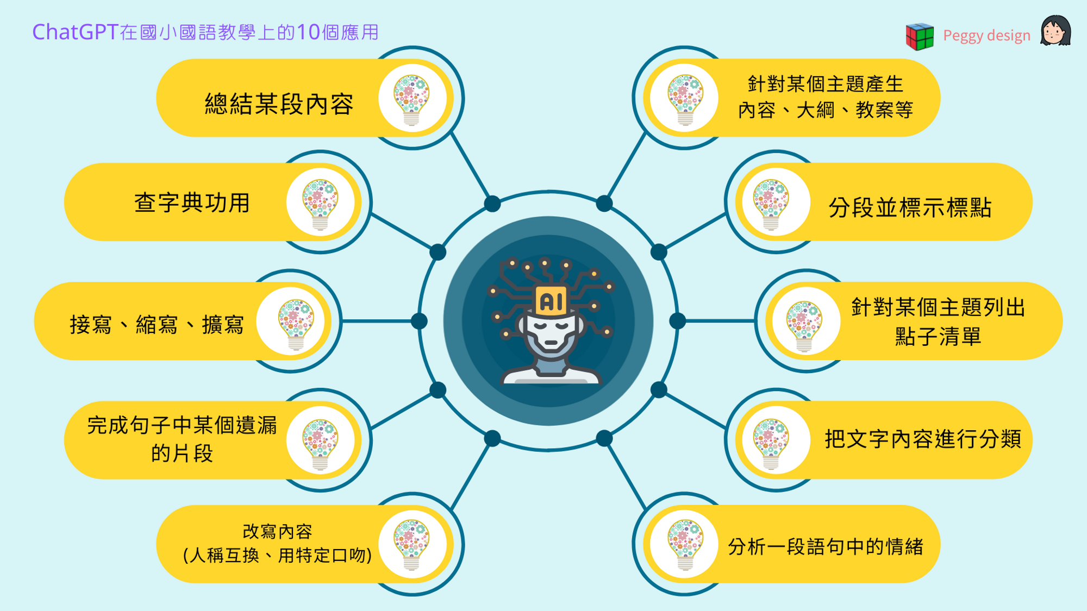
應用8：國語文教學應用
協助寫作文題目「靜夜情偯」的大綱
請寫一篇600個字的「靜夜情懷」作文

Slide 47
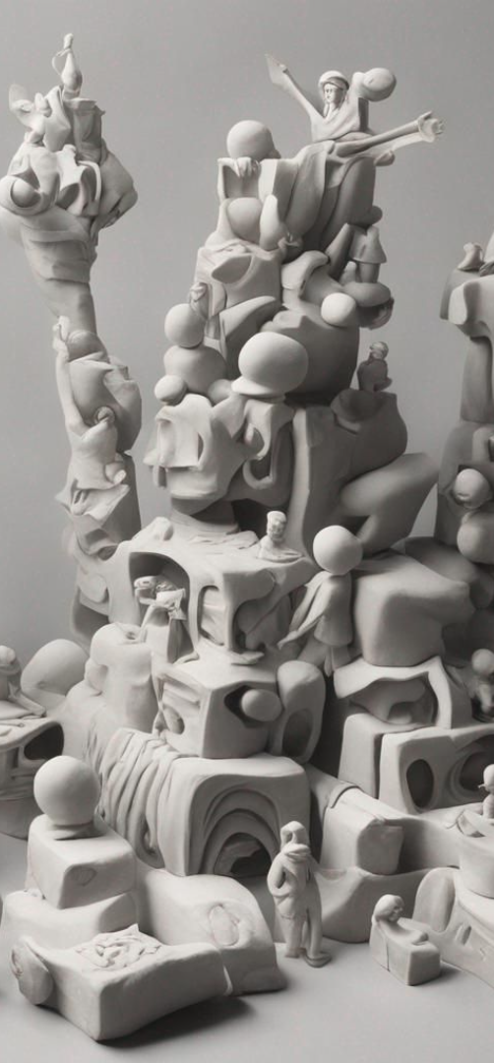
ChatGpt的限制與缺點
1
自我學習能力有限
        ChatGpt 的自我學習能力受到訓練數據的限制，無法自主增加新知識和技能
          無法應對新知識和新情境的準確回應
          可能產生誤導和錯誤的回答
2
無法應對新知識和新情境的準確回應
        ChatGpt 的理解範圍有限，對於問題模糊或多義的情況無法準確理解
          無法產生清晰和具體的回答
          容易產生混淆和誤解
3
缺乏情感理解能力
        無法與人建立情感連結
        可能產生不當的情感回應
4
資訊準確度無法保證
        受限於資料源的可靠性和真實性
        可能產生錯誤或模糊的資訊

Slide 48
避免引導性問題：
中立地提出問題，不要暗示期望的答案

Slide 49
請求多角度觀點：
  特別要求就某一話題提供多種觀點
  例如「你能提供[話題]的利弊各是什麼嗎？」
2. 請求基於證據的回應：
  特別鼓勵基於事實、研究或廣泛接受的理論的回應
  例如「最新研究對[話題]有什麼說法？」
3. 尋求反駁論點：
  特別明確要求提供某一特定立場或觀點的反駁論點
  例如「[普遍觀點]有哪些強有力的反對論點？」

Slide 50
4. 鼓勵批判性分析：
  特別提出對問題進行批判性審查的要求
  例如「你能分析[論點/政策]的優點和缺點嗎？」
5. 要求扮演反對者角色：
  特別要求採取與普遍信念相反的立場，以探索替代觀點
  例如「你能從反對[普遍接受觀點]的角度論述嗎？」
6. 詢問潛在偏見：
  特別直接詢問特定論點或來源可能存在的偏見
  例如，「[來源/論點]中可能存在哪些偏見？」

Slide 51
要求澄清和理由：
如果回應看起來過於片面，要求進一步的澄清或理由。
例如「你能解釋為什麼你認為[陳述]是這樣的嗎？」

